Slide 1
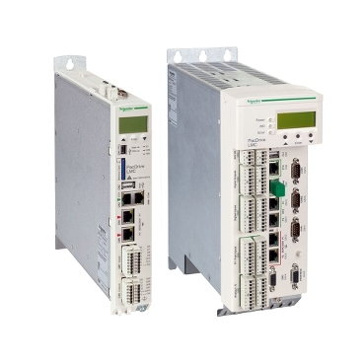
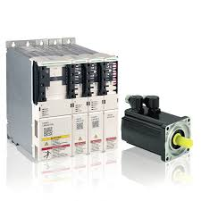
Anticiper la pénurie des pièces de rechange
ELAU LMC300 PACDRIVE 3
VALEUR ET AVANTAGES
DESCRIPTION
Une solution plus sûre grâce à la commercialisation d’un nouveau composant
Prévention de longs temps d’arrêt en cas de panne
Le fabricant a cessé la production des ELAU MAX-4/C 600/C 400 et MC-4 installés sur plusieurs étiqueteuses
Risque imminent d’indisponibilité des pièces de rechange
Risque d’un long temps d’arrêt pour les équipements sur les sites d’embouteillage
Nouvelle fonction de contrôle Ethernet/IP au niveau du convertisseur de fréquence (par rapport aux versions qui utilisaient Devicenet pour le marché américain)
Nouveau système doté du système LMC300 PACDRIVE 3 :
Le nouveau système comprend l’automate LMC300 PACDRIVE 3 doté d'un servomoteur LXM62
Fonctionne uniquement avec les moteurs Elau SH qui seront aussi inclus dans les O&U le cas échéant (pour remplacer le modèle SM obsolète)
Valeur : Obsolescence
Équipements : Rollquattro
Code catalogue : OCL001

